Slide 1
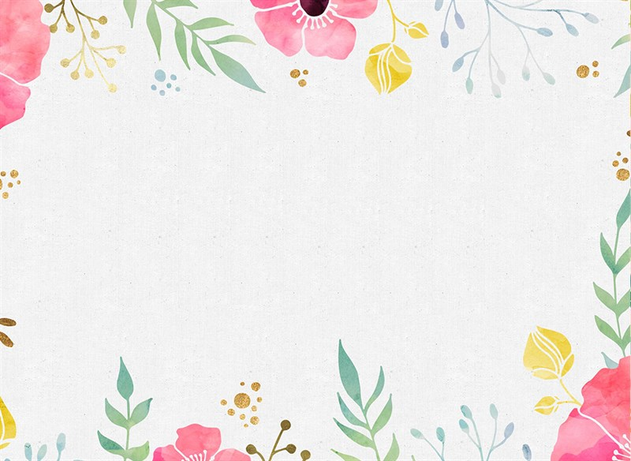

KẾ HOẠCH BÀI DẠY
MÔN: MĨ THUẬT
LỚP: 1
Trường:.................................................
Tổ:..........................................................
Họ và tên giáo viên:……………………

Slide 2
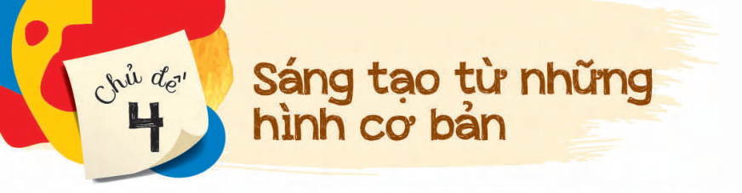
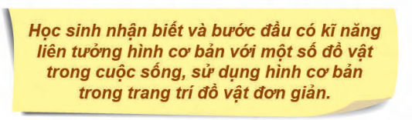

Slide 3
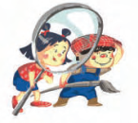

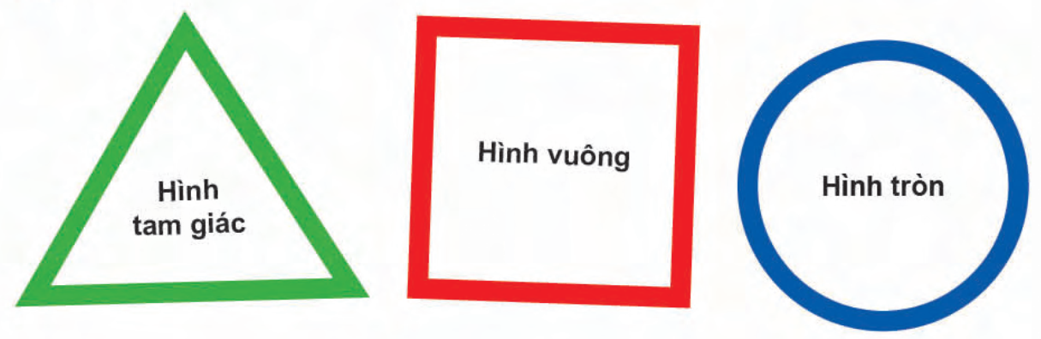
Ngoài những hình cơ bản này, em còn biết đến những hình nào nữa?

Slide 4

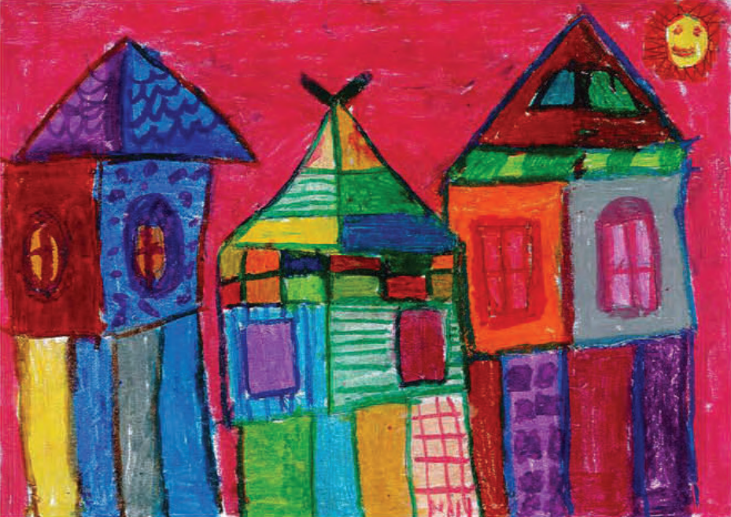
Trong bức tranh này, em thấy có những hình cơ bản nào? Hình đó tạo nên hình vẽ gì?

Slide 5

Từ hình tam giác, em liên tưởng đến vật gì?

Slide 6
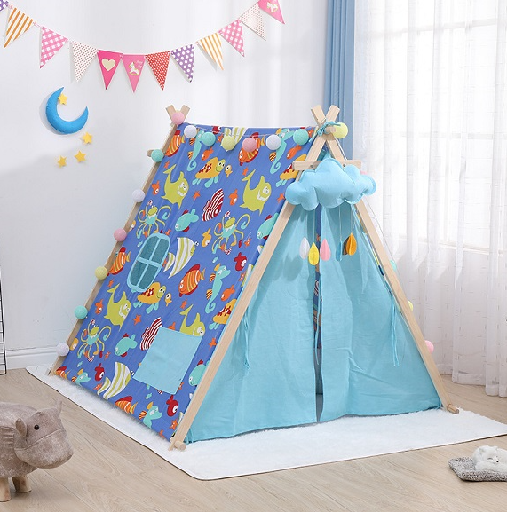
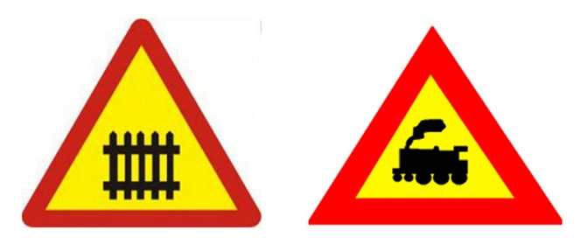
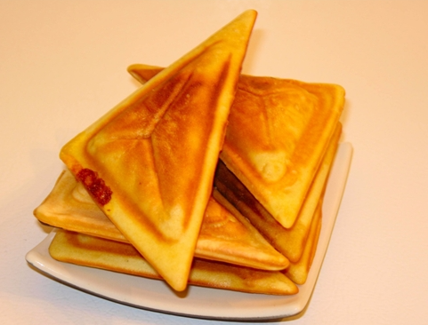
Gợi ý một số vật có dạng hình tam giác

Slide 7
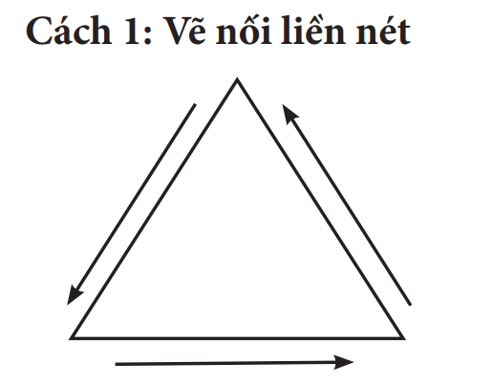
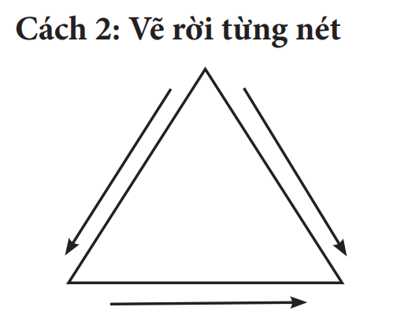
Gợi ý cách vẽ hình tam giác:
Vẽ và tô màu hình tam giác theo cách của em.

Slide 8

Từ hình vuông, chữ nhật, em liên tưởng đến vật gì?

Slide 9
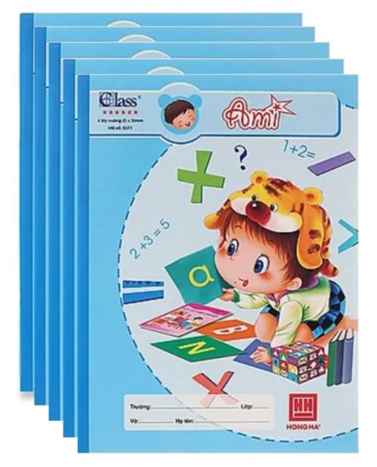
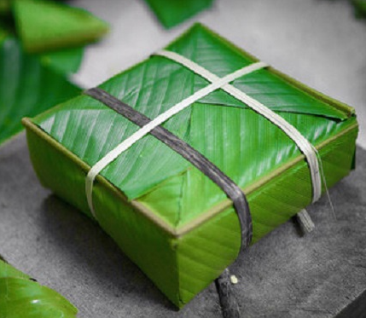
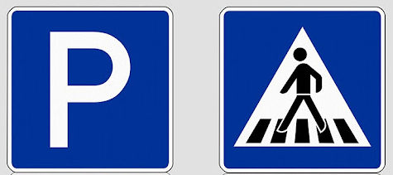
Gợi ý một số vật có dạng hình vuông, chữ nhật

Slide 10
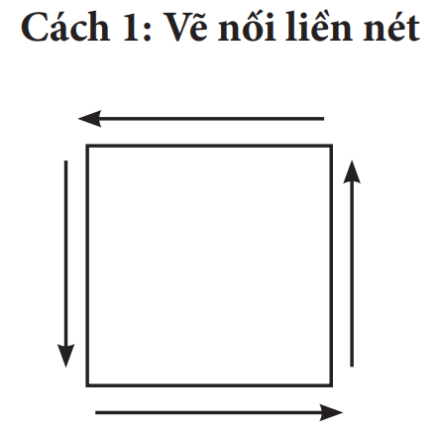
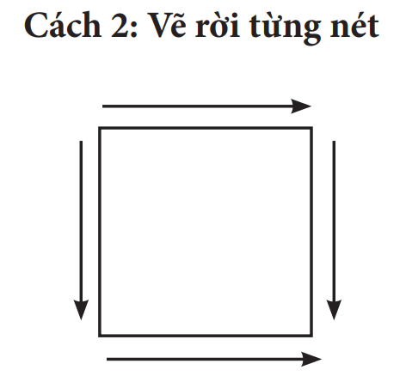
Gợi ý cách vẽ hình vuông:
Vẽ và tô màu hình vuông/ chữ nhật theo cách của em.

Slide 11


Từ hình tròn, em liên tưởng đến vật gì?

Slide 12
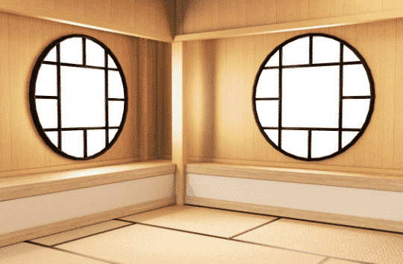
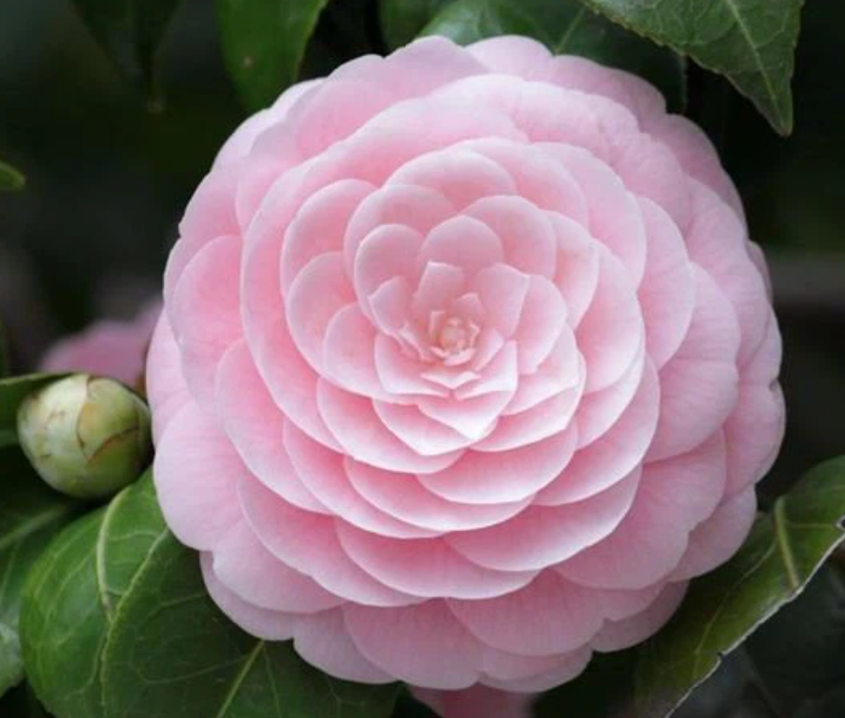
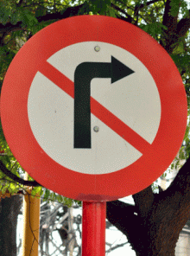
Gợi ý một số vật có dạng hình tròn

Slide 13
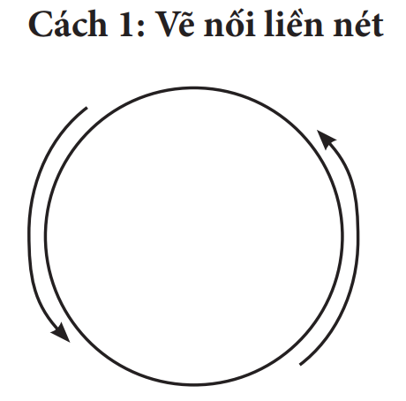
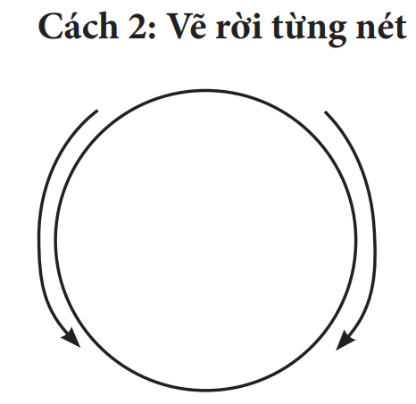
Gợi ý cách vẽ hình tròn:
Vẽ và tô màu hình tròn theo cách của em.

Slide 14

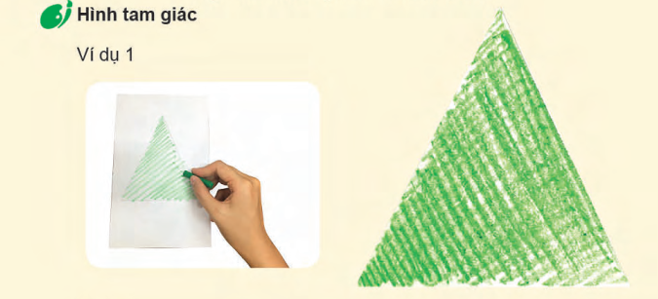

Slide 15

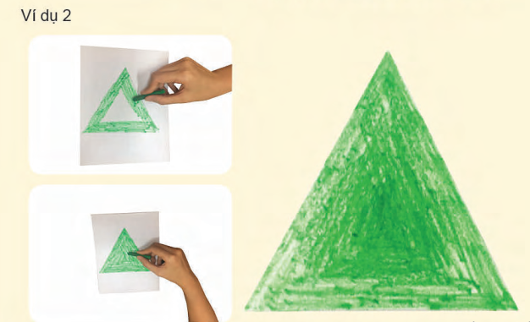

Slide 16
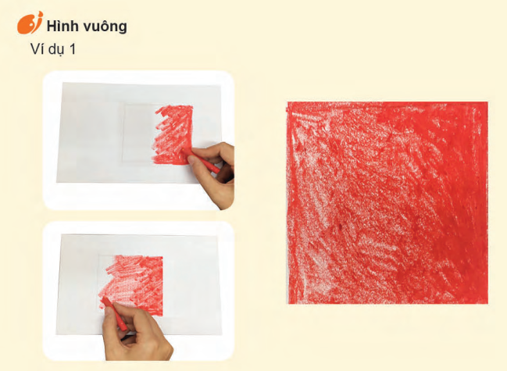

Slide 17
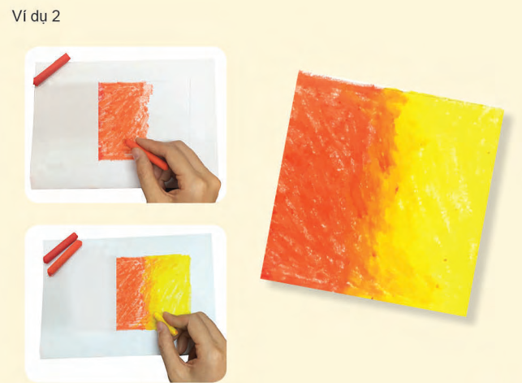


Slide 18
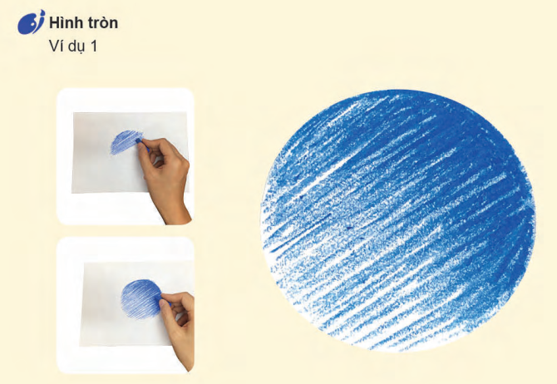

Slide 19
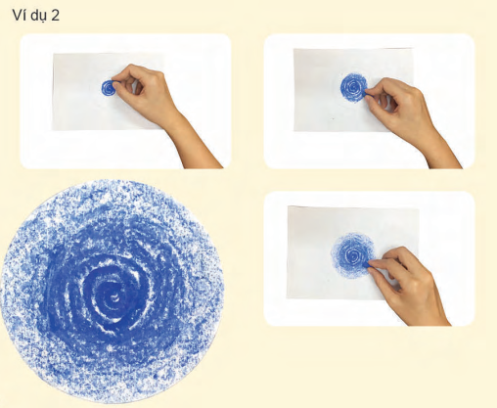


Slide 20
Câu hỏi thảo luận gợi ý
Có những cách tô màu vào hình như thế nào?
Cách tô màu nào em thấy hấp dẫn nhất?
Em sẽ sử dụng cách tô màu nào trong bài thực hành của mình?

Slide 21
Tổ chức trò chơi
Trò chơi gợi ý: Hình gì – vật gì?
Mục đích: Học sinh quen với việc liên tưởng từ một hình cơ bản với một vật ngoài cuộc sống.
Cách chơi:
GV chuẩn bị hình một số đồ vật (ảnh, vật thật) có dạng hình cơ bản (tròn, vuông, chữ nhật, tam giác).
GV vẽ 4 hình trên bảng, có khoảng cách để HS xếp hình.
HS sắp xếp các hình đồ vật tương ứng với hình cơ bản.
Cách tiến hành: cho 2 HS hay 2 nhóm lên sắp xếp các hình có dạng hình cơ bản theo cột.
GV và HS còn lại nhận xét, tuyên dương cá nhân/ nhóm sắp xếp đúng. Qua đó, GV đưa câu lệnh: Hãy liên tưởng một đồ vật có hình tương ứng với một hình cơ bản mà em thích, để nối tiếp với phần thực hành.

Slide 22
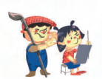
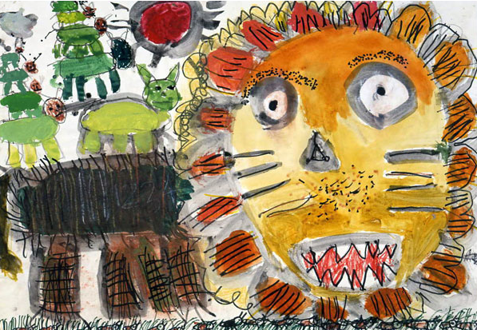
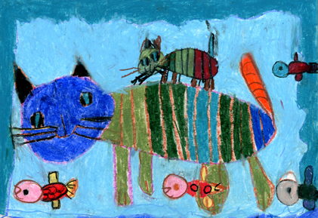
Vẽ một vật có dạng hình cơ bản và tô màu
Một số sản phẩm mĩ thuật của học sinh

Slide 23

Câu hỏi thảo luận gợi ý
Những vật nào có dạng hình tam giác?
Những vật nào có dạng hình vuông?
Những vật nào có dạng hình chữ nhật?
Những vật nào có dạng hình tròn?
Em thích sản phẩm mĩ thuật nào nhất?

Slide 24

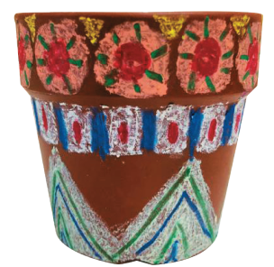
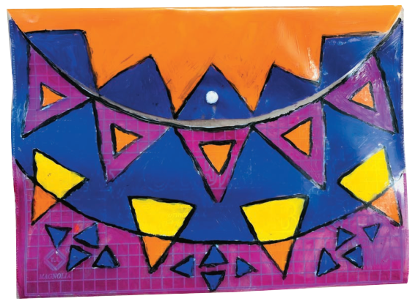
Một số sản phẩm mĩ thuật của học sinh

Slide 25
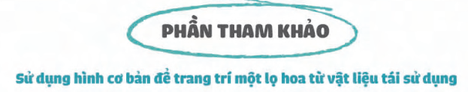
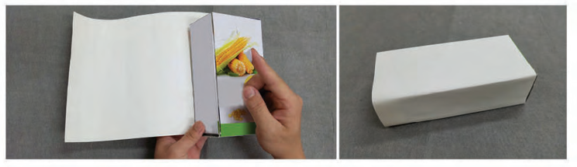
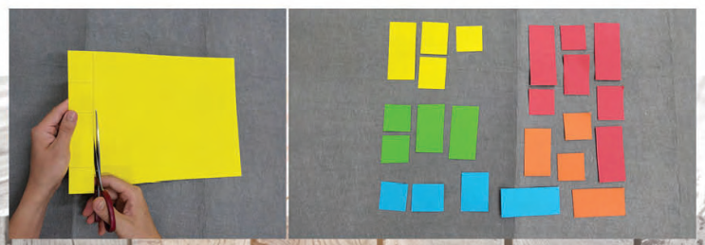

Slide 26
